Slide 1

北京航空航天大学计算机学院
本科毕业设计中期答辩
互联网视频字幕识别方法及实现
导师：齐越
答辩人：刘毅
学号：34060726

Slide 2
互联网视频字幕的识别方法及实现
一、研究背景回顾
二、关键技术概览
三、进度汇报

Slide 3
研究背景回顾
现存问题：
  目前没有针对视频字幕特性开发的字幕识别专用OCR软件，常规OCR软件的字幕识别准确率低；
  现存OCR软件所包含的字库较大，识别速度较慢，严重影响了系统的效率。
研究对象：
  本着提高识别准确率和速度，节约开发成本的目的，开发一个专用的，针对主要视频字幕字体的文字识别模块，使之能应用精简的字词库，高效地识别出经预处理的中英文混排的字幕文字，并以此替换现项目中应用的汉王OCR。

Slide 4
关键技术概览一：文字分割
文字分割
应用图像处理方法对经提取的字幕区域进行处理，以分离出字符。
优点：利用先验知识研究特定算法，以提高字符分割的准确性，重点研究低品质图象的准确分割。

Slide 5
关键技术概览一：文字分割
先验知识:
  由实验数据所得的先验知识：
    输入为单排文字，且图像中心线穿过文字
    字符个数约为图片的宽高比
  噪声块的先验知识：
    相对比较集中
    主要分布在字幕的上下沿
    连通区域的宽度较大
    存在独立的噪声点

Slide 6
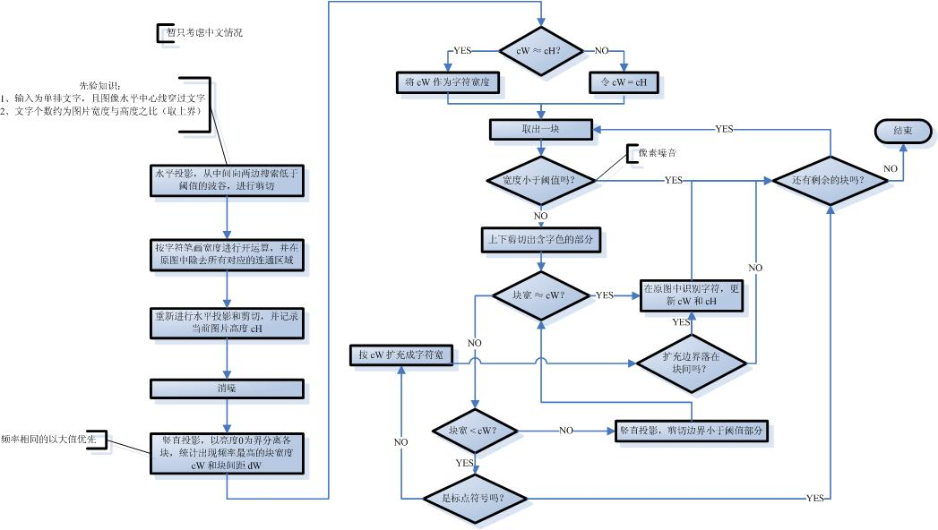
关键技术概览一：文字分割

Slide 7







关键技术概览一：文字分割
分割结果：
投影统计 去连通
滤波 投影统计 规范化（64*64）

Slide 8
关键技术概览二：文字识别
文字识别
应用模式识别方法和中文信息处理的原理对常见字和词组模板进行训练，实现识别过程,主要包括下面两部分:
  对字的训练： 模式分类 (正在进行的工作)
  对词组的训练： 预测及纠正 (进一步工作)

Slide 9
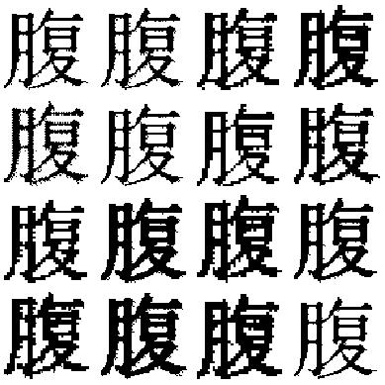
关键技术概览二：文字识别
文字训练步骤一：构造样本
  构造方法
    数学形态学变换
    失真放缩
    降低分辨率
    三者的联合

Slide 10
关键技术概览二：文字识别
文字训练步骤二：特征提取
  字符特征：名称（维度）
  总笔画长度(1)、水平及竖直方向的灰度值跃变次数(2) 、
  子向量灰度值跃变统计(32) 、 水平及竖直投影(128) 、
  笔画强度(16) 、一级外围特征(32)、二级外围特征(32)、
  局部方向平均长度(64)、局部方向像素数(64)、
  方向像素比例(32)
  总特征维度： 403

Slide 11
关键技术概览二：文字识别
文字训练步骤三：模型建立
  支持向量机（Support Vector Machine）
  支持向量机方法（SVM）是一种新的通用学习机器，较其他分类器表现出很多理论和实践上的优势。SVM结构简单，并且具有全局最优性和较好的泛化能力，是求解模式识别和函数估计问题的有效工具。

Slide 12
进度汇报
工作进度：
  已完成任务：
    搭建系统框架
    实现算法概要
    串通总控流程
  下一步任务：
    重构
    优化代码效率
    检查内存管理
    集成
完成度：70%

Slide 13
北京航空航天大学计算机学院
本科毕业设计开题报告
谢 谢

